Slide 1
"В гостях у сказки" Первая младшая группа "Пчелки"
Подготовил воспитатель:
Каримова Ю.Д.

Slide 2
Вид проекта: познавательный
В рамках группы "Пчелка"
Участники: воспитатели, дети, родители
Продолжительность: краткосрочный (декабрь - февраль)

Slide 3
Сказка - необходимый элемент духовной жизни ребенка. Входя мир чудес и волшебства, ребенок погружается в глубины своей души. Русские народные сказки, вводя детей в круг необыкновенных событий, превращений, происходящих с их героями, выражают глубокие моральные идеи. Они учат доброму отношению к людям, показывают высокие чувства и стремления.

Slide 4
Актуальность проекта
Формирование речи является одной из главных задач речевого воспитания дошкольника, так как играет большую роль в формировании личности. Для развития речи ребенка необходимо использовать различные игры, занятия, сказки. Именно сказки являются прекрасным материалом для обучения детей младшего дошкольного возраста развитию речи. Из сказок дети берут много различных знаний: первые представления об окружающем мире, о взаимосвязи человека с природой.

Slide 5
Знакомство и чтение русских народных сказок

Slide 6
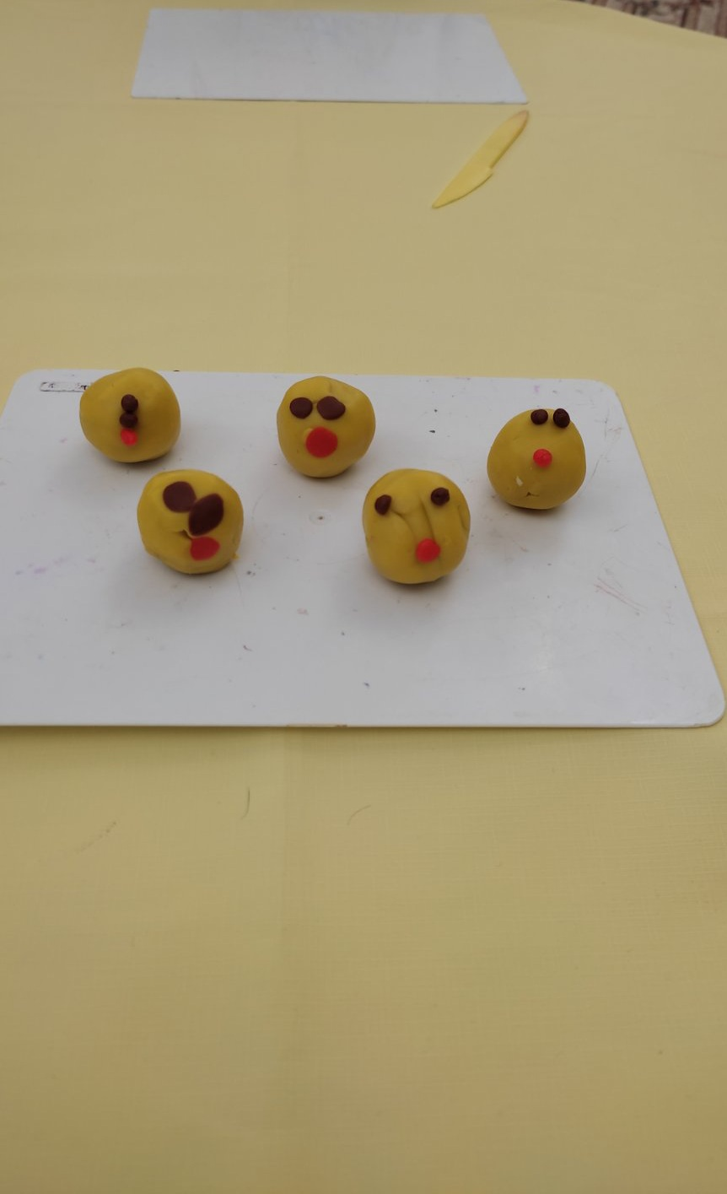
Лепка героев сказок, изготовление поделок различными методами (аппликации).

Slide 7
Инсценировка сказки "Репка".

Slide 8
Предполагаемый результат
В ходе активного ознакомления детей со сказками, мы получили дополнительные знания.

Slide 9
Работа с родителями

Slide 10
Библиография
Акимова Т.М. Русское народное поэтическое творчество: Издательство "Высшая школа" Москва 1969 г.
От рождения до школы. Вераксы Н.Е., Комаровой Т.С., Васильевой М.А.

